Slide 1
202X
季度安全工作总结与计划
目标分析 | 事故汇报 | 数据分析 | 工作总结 | 工作计划
汇报人：XXXX
时间：202X.X

Slide 2
目录
01
LOGO
02
一季度工作概述
  二季度工作重点
03
企业标志
  “安全生产零事故”
CONTENTS

Slide 3
01
PART ONE
季度工作概述
单击此处输入你的正文，文字是您思想的提炼，为了最终演示发布的良好效果，请尽量言简意赅的阐述观点。

Slide 4
一季度安全工作结果分析
01
序号 | 项目 |  | 一季度指标
1 | 安全 | 死亡事故 | 0
 |  | 重伤/致残 | 0
 |  | 轻伤 | 1
 |  | 可记录事件 | 3
 |  | 政府通报/调查/考核事件 | 0
 |  | 隐患整改率 | 100%
 |  | 员工培训 | 24小时/年
 |  | 违规作业行为 | 0
 |  | 上岗持证率 | 100%
单击此处输入你的正文，文字是您思想的提炼，为了最终演示发布的良好效果，请尽量言简意赅的阐述观点。

Slide 5
一季度安全工作结果分析
01
序号 | 项目 |  | 一季度指标
2 | 消防 | 火灾事故 | 0
 |  | 火险事件 | 0
 |  | 应急疏散演练 | 90%
3 | 职业健康 | 职业病事故 | 0
 |  | 疑似职业病员工 | 0
 |  | 体检率 | 100%
 |  | 食物中毒 | 0
4 | 环境 | 污染事故、投诉事件 | 0
 |  | 危险废物处置 | 100%

Slide 6

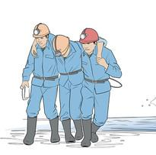

01
XXXXXX公司事故案例
  公司事故公司事故公司事故公司事故公司事故公司事故公司事故公司事故公司事故公司事故公司事故公司事故公司事故公司事故公司事故公司事故公司事故公司事故公司事故公司事故公司事故公司事故公司事故公司事故
    事故直接原因：事故直接原因事故直接原因事故直接原因事故直接原因事故直接原因事故直接原因
    事故间接原因：事故间接原因事故间接原因事故间接原因事故间接原因事故间接原因事故间接原因
公司事故案例

Slide 7
01
公司事故案例
一季度公司0起安全事故，但工作中反映出较大问题：操作工现场维修、维护设备易引发事故
日常巡检
日常定修
自行维修
A级、B级危险源点不列入操检合一范围
“五官”点检使用“看、听、闻”，避免“触”
落实“三方确认”、“上锁挂牌”
服从点检员安排
4月份前禁止自修
操作工签字，班组长签字

Slide 8
01
一季度违章分析
违章数
8
7
6
5
4
3
2
1
各班组
班组名称
班组名称
班组名称
班组名称
班组名称
班组名称
班组名称
班组名称

Slide 9
01
作业区自查
X月X日，请输入具体违章信息请输入具体违章信息请输入具体违章信息请输入具体违章信息请输入具体违章信息请输入具体违章信息
  公司检查
X月X日，请输入具体违章信息请输入具体违章信息请输入具体违章信息请输入具体违章信息请输入具体违章信息请输入具体违章信息
  分厂检查
X月X日，请输入具体违章信息请输入具体违章信息请输入具体违章信息请输入具体违章信息请输入具体违章信息请输入具体违章信息
主要违章通报

Slide 10
01
一季度隐患分析
班组名称
班组名称
班组名称
班组名称
班组名称
班组名称
班组名称
班组名称
1
2
3
4
5
6
7
8
9
10

Slide 11
01
班组名称
请描述具体隐患请描述具体隐患请描述具体隐患请描述具体隐患请描述具体隐患请描述具体隐患请描述具体隐患请描述具体隐患请描述具体隐患
  班组名称
请描述具体隐患请描述具体隐患请描述具体隐患请描述具体隐患请描述具体隐患请描述具体隐患请描述具体隐患请描述具体隐患请描述具体隐患
  班组名称
请描述具体隐患请描述具体隐患请描述具体隐患请描述具体隐患请描述具体隐患请描述具体隐患请描述具体隐患请描述具体隐患请描述具体隐患
一季度隐患通报

Slide 12
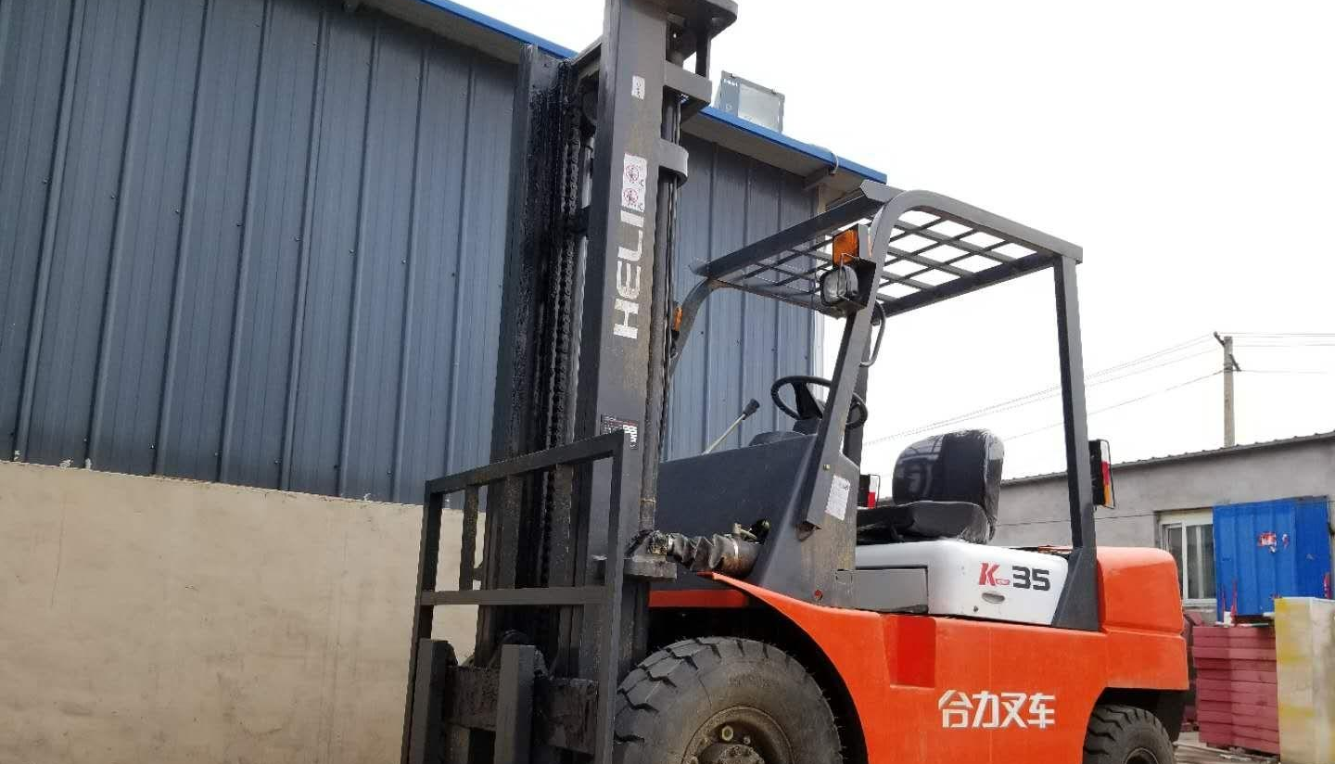
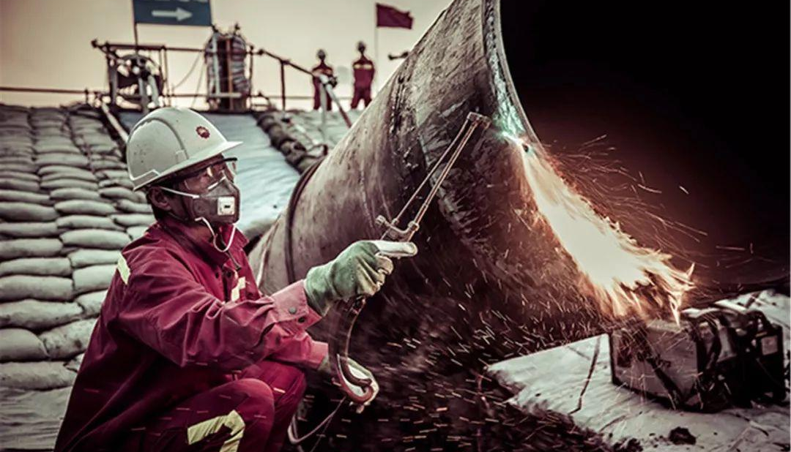


01
一季度安全培训情况汇报
X月X日
叉车安全培训
X月X日
动火作业安全培训
X月X日
节前安全教育

Slide 13

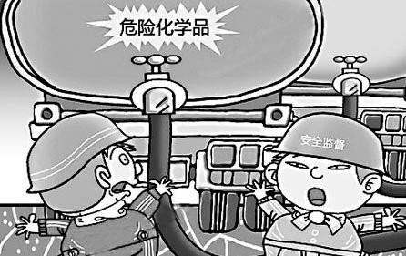
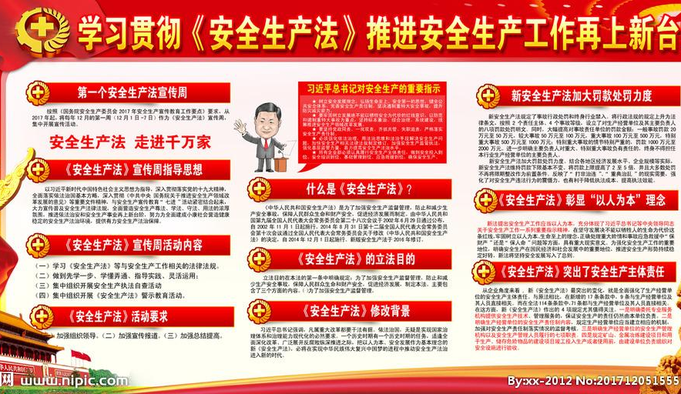
01
一季度安全培训情况汇报
X月X日
新员工安全培训
X月X日
危化品安全培训
X月X日
法律法规培训

Slide 14
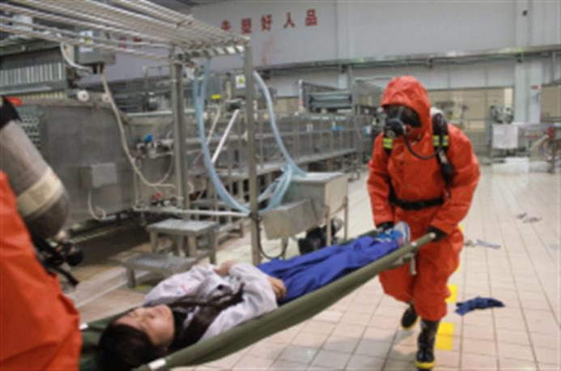
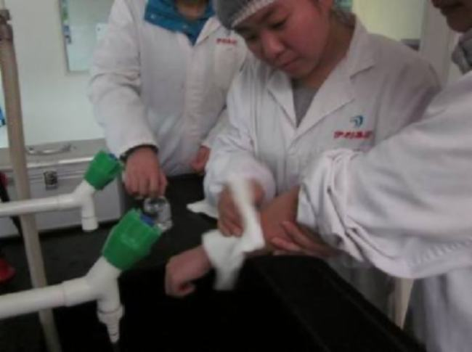
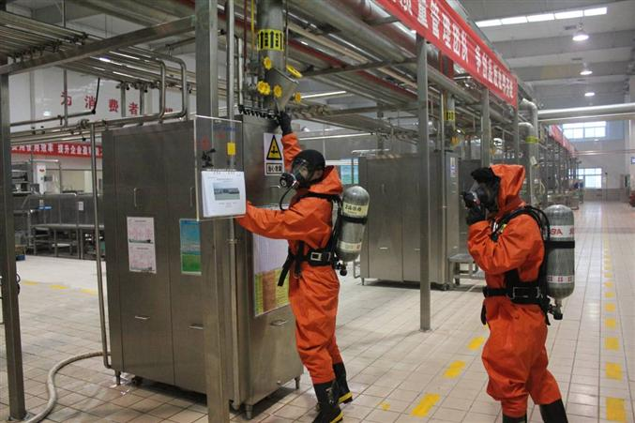
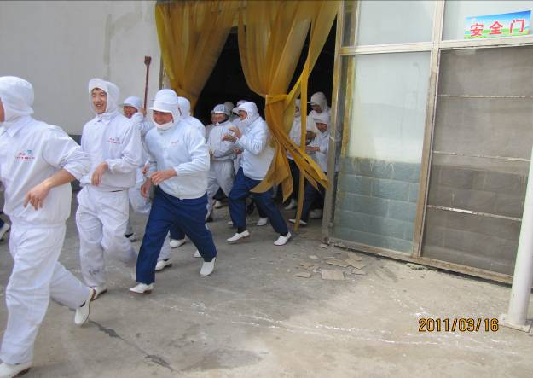
01
一季度应急、急救演练
单击此处输入你的正文，文字是您思想的提炼，为了最终演示发布的良好效果，请尽量言简意赅的阐述观点。
单击此处输入你的正文，文字是您思想的提炼，为了最终演示发布的良好效果，请尽量言简意赅的阐述观点。

Slide 15

01
一季度主要存在的问题
存在的问题
存在的问题存在的问题存在的问题存在的问题存在的问题存在的问题存在的问题存在的问题存在的问题存在的问题
一季度主要存在的问题
存在的问题
存在的问题存在的问题存在的问题存在的问题存在的问题存在的问题存在的问题存在的问题存在的问题存在的问题
存在的问题
存在的问题存在的问题存在的问题存在的问题存在的问题存在的问题存在的问题存在的问题存在的问题存在的问题

Slide 16
02
PART TWO
下季度工作重点
单击此处输入你的正文，文字是您思想的提炼，为了最终演示发布的良好效果，请尽量言简意赅的阐述观点。

Slide 17
01
二季度安全管理工作重点
火灾事故不发生
特种设备事故不发生
职业病事故不发生
工伤事故不发生
火灾事故一旦发生易造成群死群伤事故或重大财产损失。
确立重点防火部位：
1、制冷车间（液氨）
2、库房（易燃物多）
3、污水处理（沼气）
4、宿舍（人员密集）
5、配电房（电器火灾）
特种设备事故一旦发生易造成群死群伤事故或重大财产损失。
特种设备管控区域：
1、叉车（碰撞）
2、压力容器爆炸（制冷、车间部分蒸汽压力容器）
3、锅炉爆炸（动力）
职业病即由工作引发的疾病，职业病事故的发生影响企业劳动生产率，有损公司形象，且承担相应的医疗保障。
职业病防护：
1、尘肺
2、职业中毒
3、噪声
4、粉尘
工伤事故一旦发生易造成人员伤害，易造成劳动纠纷，对企业财产造成损失，个人造成伤害。
工伤事故重点管控：
1、机械伤害
2、触电事故
3、撞伤事故
4、烫伤/化学灼伤事故
5、坠落/摔伤事故

Slide 18
04
需要解决的问题
人员不足
料不足
1、生产旺季新员工的培训工作不到位
2、培训计划的完成效果不佳
机器设备不足
1、配备齐全，但是管理失控。检查时不能及时的发现问题
2、员工的使用情况不够好
环境不足
1、档案资料的缺失导致设备不能如期进行检测
2、设备防护不齐全
1、工艺器具等物品无处可放，只能找看不见的地方（配电柜，设备防护柜等）“藏”。

Slide 19
01
重点采取的措施、办法
规范培训-手指口述安全
安全文化的建设
防护用品监督管理
设施防护建设
安全活动的多样化
设备检测合格

Slide 20


01
二季度安全管理工作重点
培训是关键
根据事业部生产安全内控基本规范要求开展各项安全管理工作
安全主任车间每日进行巡查
车间评选每月团队安全之星
特种岗位实目视化零违章考核栏
手指口述安全的普及

Slide 21
01
二季度安全管理工作重点
安全生产管理-具体管控
7 产品安全与 危害告知 | *7.1危险化学品档案
 | 7.2化学品说明书和安全标签
 | 7.3危害告知
 | 7.4危险化学品存放管理
8 职业危害 | *8.1作业场所职业危害管理
 | *8.2 劳动防护用品
 | 8.3职业危害申报
*9 事故与应急 | 9.1事故报告
 | 9.2抢险与救护
 | 9.3事故调查和处理
 | 9.4应急指挥系统
 | 9.5应急救援器材
 | 9.6应急救援预案与演练
10 检查与自评 | 10.1安全检查
 | 10.2安全检查形式与内容
 | 10.3整改
 | 10.4自评
1负责人与职责 | 1.1负责人
 | 1.2方针目标
 | 1.3机构设置
 | 1.4职责
 | 1.5安全生产投入及工伤保险
2风险管理 | 2.1范围与评价方法
 | *2.2风险评价
 | *2.3风险控制
 | *2.4 隐患治理
 | *2.5重大危险源
 | 2.6风险信息更新
3 法律法规与管理制度 | 3.1法律法规
 | 3.2符合性评价
 | 3.3安全生产规章制度
 | *3.4操作规程
 | 3.5修订
4 培训教育 | 4.1培训教育管理
 | *4.2管理人员培训教育
 | *4.3从业人员培训教育
 | *4.4新从业人员培训教育
 | 4.5其他人员培训教育
 | 4.6日常安全教育
5生产设施及工艺安全 | 5.1生产设施建设
 | *5.2安全设施
 | *5.3特种设备
 | *5.4工艺安全
 | 5.5关键装置及重点部位
 | 5.6检维修
 | 5.7 拆除和报废
6 作业安全 | 6.1 作业许可
 | 6.2警示标志
 | *6.3 作业环节

Slide 22
01
二季度安全管理工作重点
管理依据
  安全生产法律法规
  冷事业部生产安全内控基本规范
  安全生产管理制度
  责任状
二季度（4-7月）
  安全生产月活动启动
    目的
  安全事故零发生
持续循环

Slide 23

还有什么问题？

Slide 24
202X
汇报完毕
THANK YOU

